Slide 3
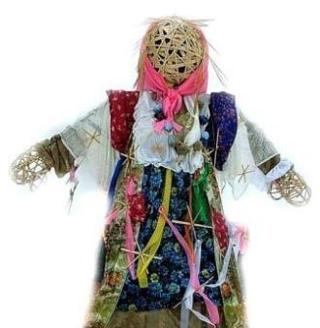
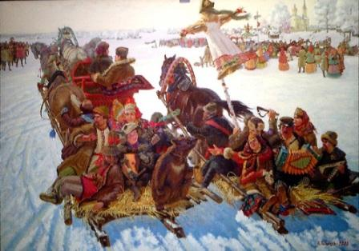

Slide 5
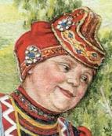
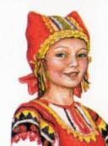
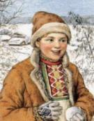
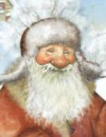
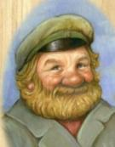
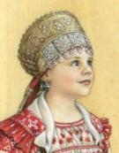
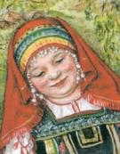
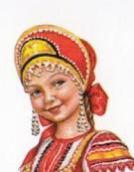
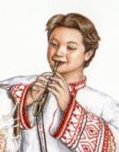
СВЕКРОВЬ
СВЁКОР
ТЕСТЬ
ТЁЩА
Семья сильна, когда
над ней крыша одна
БРАТ ЖЕНЫ
ОТЕЦ ЖЕНЫ
МАТЬ ЖЕНЫ
СЕСТРА ЖЕНЫ
ЖЕНА
СЕСТРА МУЖА
ОТЕЦ МУЖА
МАТЬ МУЖА
БРАТ МУЖА
МУЖ
ДЕВЕРЬ
ШУРИН
ЗОЛОВКА
ЗЯТЬ
НЕВЕСТКА
СВОЯЧЕНИЦА

Slide 6
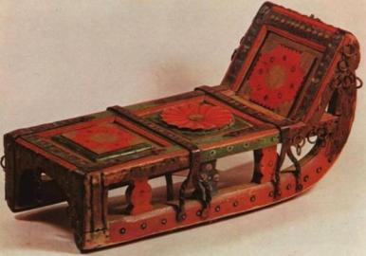
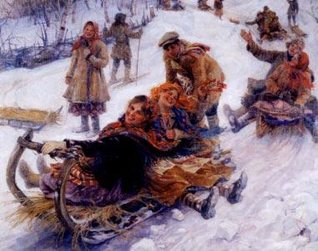

Slide 7
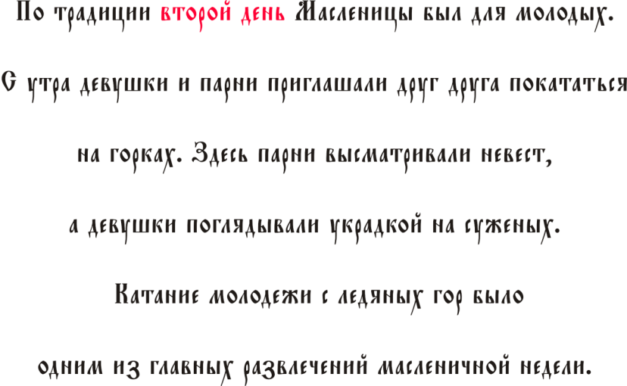

Slide 8
Девки, Масленка идет!
Кто нас покатает?
У Петруни во дворе
Сивка пропадает.
Купи, тятя, мне коня –
Вороные ножки.
Буду девочек катать
По большой дорожке.
Напеки, кума, блинов,
Да чтоб были пышные.
Нынче Маслена неделя –
Можно съесть и лишнего.
Я на Масленку катался,
Трое санок изломал.
Ворона коня замучил,
А милашку покатал.
Пятый блин я слопала,
На мне юбка лопнула.
Пойду юбку зашивать,
Чтобы есть блины опять.
Я на Маслену готов
Скушать 50 блинов.
Закушу их сдобою,
Похудеть попробую.
Мы на масленой неделе
Праздник не нарушили,
Всё друзья плясали, пели,
Мы блиночки кушали!
Песни петь боюсь немножко,
Хоть и громко я пою.
Друг мой пляшет под гармошку
Я как вкопанный стою.

Slide 9
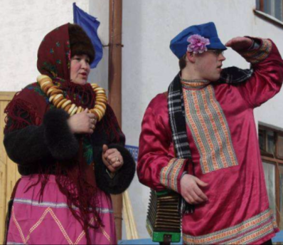
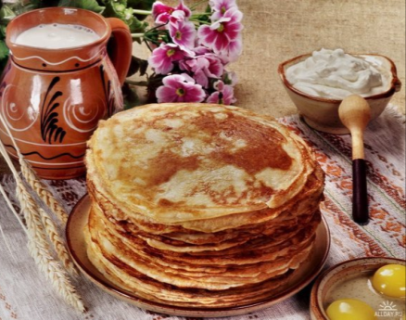

Slide 10
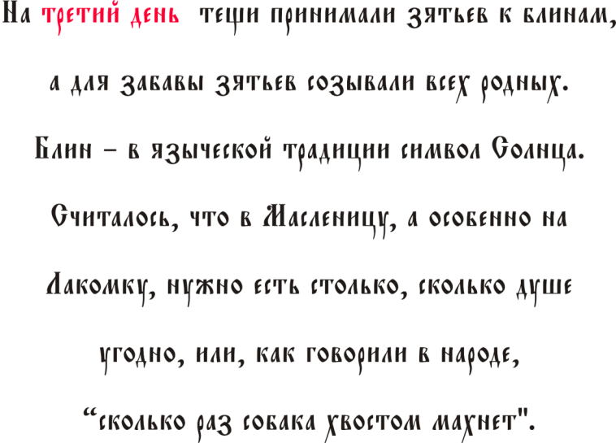
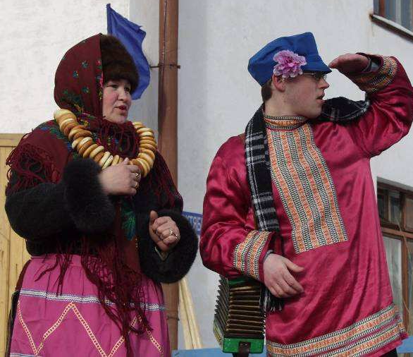

Slide 11
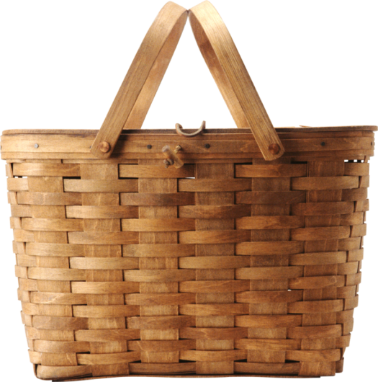
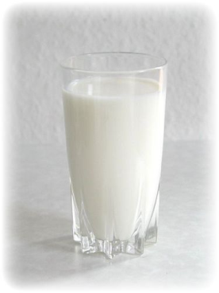
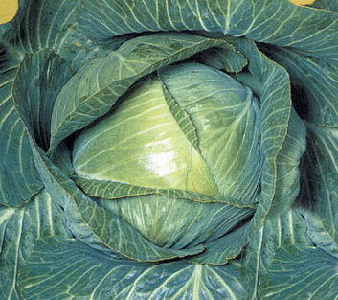
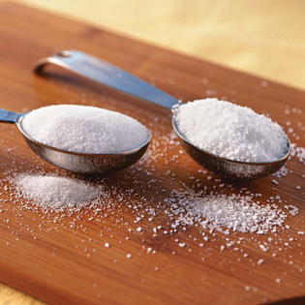
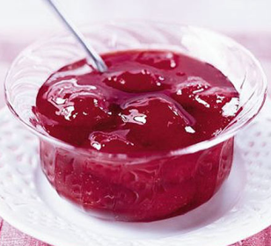
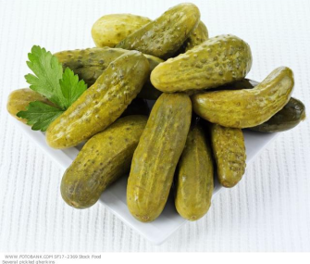
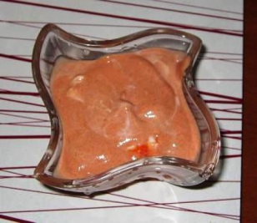
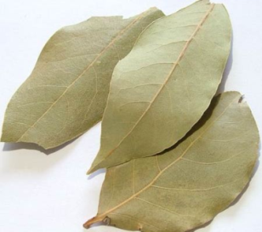
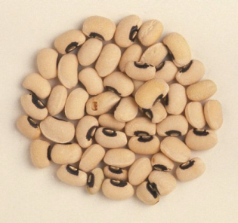
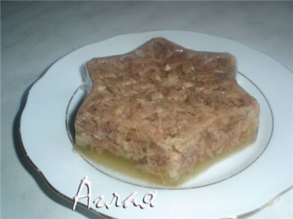
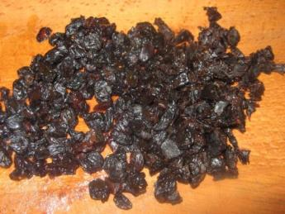
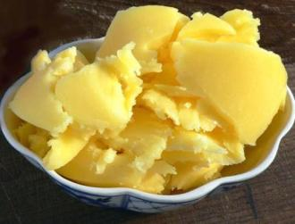
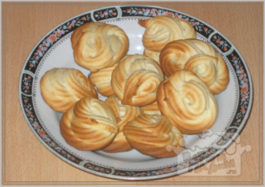
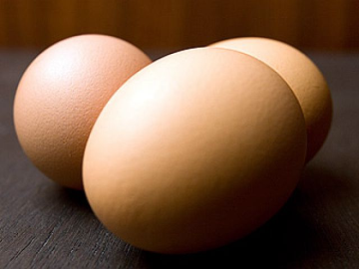
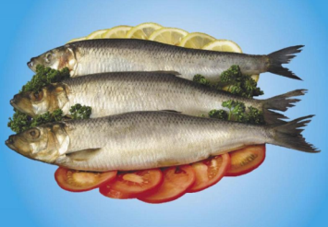
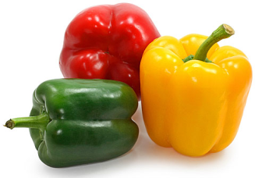
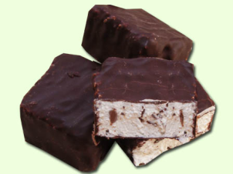
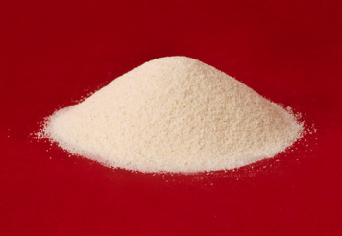
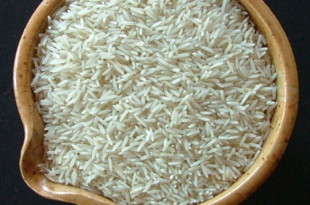

Slide 12
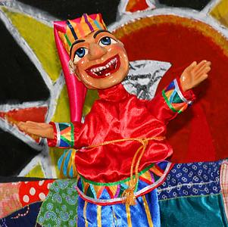
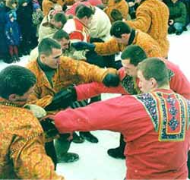

Slide 13
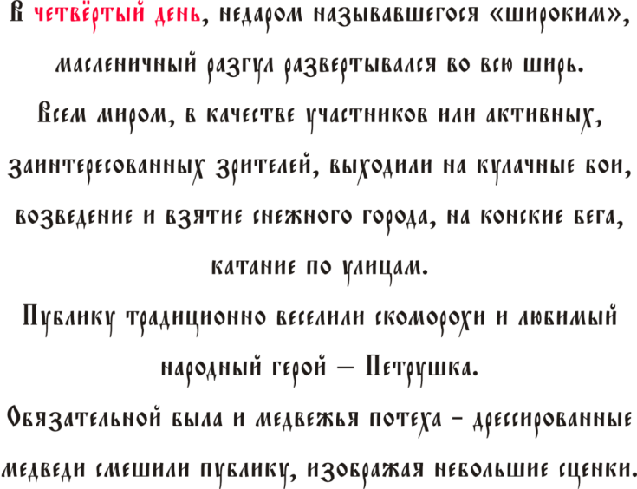

Slide 14
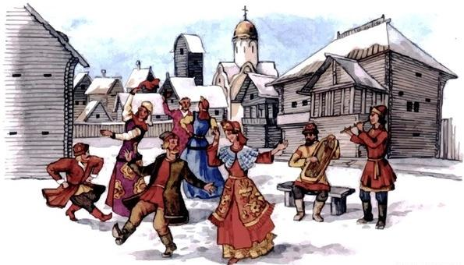

Slide 21
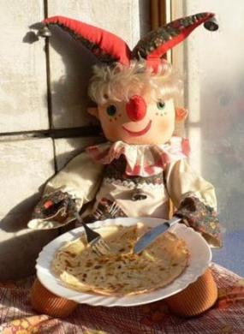
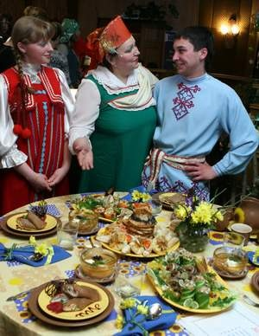

Slide 22
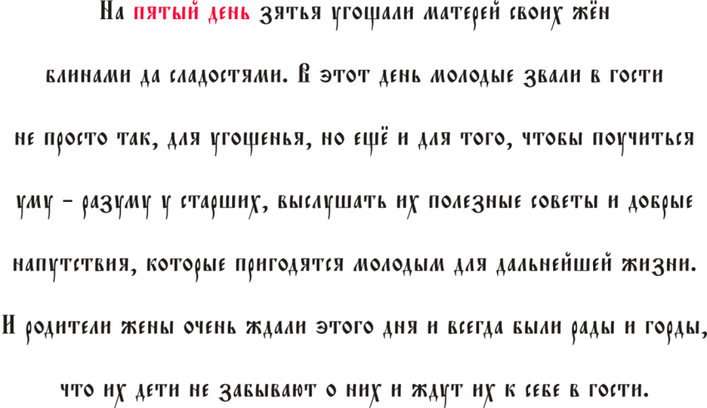

Slide 23
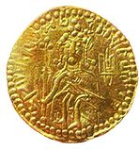
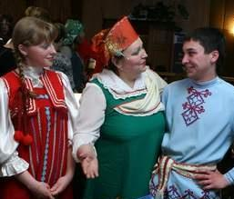
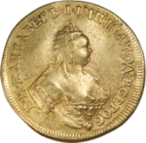
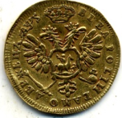
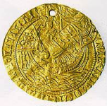
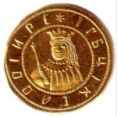

Slide 26
Покажи, Воробушек,
Покажи, Воробушек,
Как деревья качаются,
Как деревья качаются!
Покажи, Воробушек,
Покажи, Воробушек,
Как бабушка ходит,
Как бабушка ходит!
Покажи, Воробушек,
Покажи, Воробушек,
Как заинька скачет,
Как заинька скачет!
Покажи, Воробушек,
Покажи, Воробушек,
Как курочка кудахчет,
Как курочка кудахчет!
Покажи, Воробушек,
Покажи, Воробушек,
Как ребёночек плачет,
Как ребёночек плачет!
Покажи, Воробушек,
Покажи, Воробушек,
Как кукушка кукует,
Как кукушка кукует!
Покажи, Воробушек,
Покажи, Воробушек,
Как воробушек скачет
и чирикает!
Покажи, Воробушек,
Покажи, Воробушек,
Как уточка ходит,
Как уточка ходит!
Покажи, Воробушек,
Покажи, Воробушек,
Как дедушка ходит,
Как дедушка ходит!
Покажи, Воробушек,
Покажи, Воробушек,
Как сорока стрекочет,
Как сорока стрекочет!
Покажи, Воробушек,
Покажи, Воробушек,
Как ягодку собирают,
Как ягодку собирают!
Покажи, Воробушек,
Покажи, Воробушек,
Как огород копают,
Как огород копают!
Покажи, Воробушек,
Покажи, Воробушек,
Как пшеницу сеют,
Как пшеницу сеют!
Покажи, Воробушек,
Покажи, Воробушек,
Как пчелки летают,
Как пчелки летают!
Покажи, Воробушек,
Покажи, Воробушек,
Как ветер дует,
Как ветер дует!
Покажи, Воробушек,
Покажи, Воробушек,
Как собачки лают,
Как собачки лают!
ИГРА
«ВОРОБУШЕК»
Вот так ветер дует,
Вот так ветер дует!
Вот так курочка кудахчет,
Вот так курочка кудахчет!
Вот так ребёночек плачет,
Вот так ребёночек плачет!
Вот так деревья качаются,
Вот так деревья качаются!
Вот так ягодку собирают,
Вот так ягодку собирают!
Вот так сорока стрекочет,
Вот так сорока стрекочет!
Вот так , кукушка кукует
Вот так кукушка кукует!
Вот так пчелки летают,
Вот так пчелки летают!
Вот так огород копают,
Вот так огород копают!
Вот так уточка ходит,
Вот так она гуляет!
Вот так заинька скачет,
Вот так он гуляет!
Вот так собачки лают,
Вот так собачки лают!
Вот так пшеницу сеют,
Вот так пшеницу сеют!
Вот так бабушка ходит,
Вот так она гуляет!
Вот так дедушка ходит,
Вот так он гуляет!
Вот так воробушек
скачет и чирикает!

Slide 29
Кому ты можешь подарить
такую открытку?

Slide 56
Маслена не на век дается

